Slide 1
第8章 文本数据分析
· 文本数据分析工具
· 文本预处理
· 文本情感分析
· 文本相似度
· 文本分类

Slide 2
 学习目标
掌握 文本预处理，文本情感分析
1
了解 NLTK与jieba
2
了解
掌握
掌握
熟悉
熟悉 NLTK与jieba库的安装
掌握 文本相似度，文本分类
3
4

Slide 3
目录页
01 文本数据分析工具
02 文本预处理
03 文本情感分析
04 文本相似度
05 文本分类

Slide 4
过渡页
01 文本数据分析工具
02 文本预处理
03 文本情感分析
04 文本相似度
05 文本分类

Slide 5
前导
自然语言处理（NLP）领域是计算机科学领域与人工智能领域中的一个重要方向，它主要研究实现人与计算机之间用自然语言进行有效通信的各种理论和方法。

Slide 6
前导
在自然语言处理领域中，文本数据占据着很大的市场，由于自然语言的分类繁多，所以针对不同的语言Python分别提供了相应的库来处理。
NLTK库
jieba库

Slide 7
NLTK与jieba概述
NLTK全称为Natural Language Toolkit，它是一套基于Python的自然语言处理工具包，可以方便地完成自然语言处理的任务。
NLTK是一个免费的、开源的、社区驱动的项目，它为超过50个语料库和词汇资源（如WordNet）提供了易于使用的接口，以及一套用于分类、标记化、词干化、解析和语义推理的文本处理库。

Slide 8
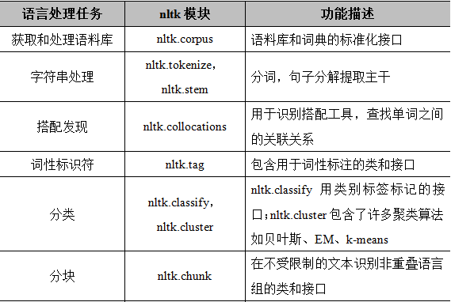
NLTK与jieba概述
通过一张表来列举NLTK中用于语言处理任务的一些常用模块。

Slide 9
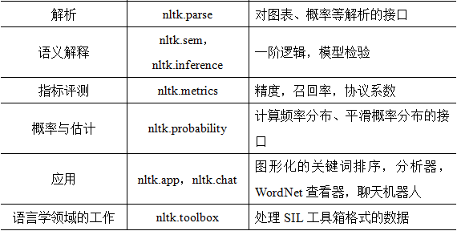
NLTK与jieba概述
NLTK中语言处理任务的常用模块。（续表）

Slide 10
NLTK与jieba概述
GitHub上有一段描述Jieba的句子：
"Jieba" (Chinese for "to stutter") Chinese text segmentation: built to be the best Python Chinese word segmentation module.
翻译：“Jieba”中文分词：最好的 Python 中文分词组件。

Slide 11
NLTK与jieba概述
Jieba库拥有以下一些特点：
支持三种分词模式
支持繁体分词
支持自定义词典

Slide 12
NLTK与jieba概述
Jieba库支持以下三种分词模式：
把句子中所有可以成词的词语都扫描出来, 速度非常快，但是不能解决歧义。
在精确模式的基础上，对长词再次切分，提高召回率，适合用于搜索引擎分词。
试图将句子最精确地切开，适合文本分析。
精确模式
全模式
搜索引擎模式

Slide 13
NLTK与jieba概述
大家可以参考https://github.com/fxsjy/jieba网址进行全面学习。后期在使用到jieba库的某些功能时，会再另行单独介绍。

Slide 14
安装NLTK和下载语料库
要想使用NLTK库处理自然语言，前提是需要先安装，具有包含以下两种方式：
在终端使用pip命令直接安装。
在Jupyter Notebook中直接用import导入使用，无需再另行安装。

Slide 15
安装NLTK和下载语料库
以第一种方式举例，打开终端键入如下命令安装NLTK库：
>>> pip install -U nltk

Slide 16
安装NLTK和下载语料库
安装完以后，在终端中启动Python，然后键入如下命令测试是否安装成功：
>>> import nltk
按下回车键，如果程序中没有提示任何错误的信息，则表示成功安装，否则表示安装失败。

Slide 17
安装NLTK和下载语料库
NLTK库中附带了许多语料库、玩具语法、训练模型等，完整的信息发布在http：//
nltk.org/nltk_data/网上。

Slide 18
安装NLTK和下载语料库
如果希望安装单独的数据包，或者是下载全部的数据包，则需要在Jupyter Notebook（或者管理员账户）中执行以下操作：
nltk.download() # 打开NLTK下载器

Slide 19
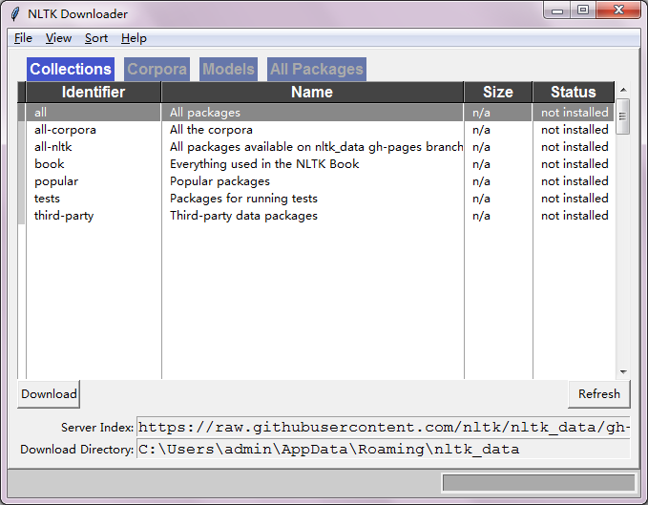
安装NLTK和下载语料库
这时打开了一个NLTK Downloader窗口。

Slide 20
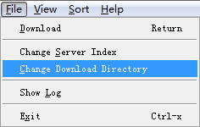
安装NLTK和下载语料库
如果希望集中安装所有的选项，则需要单击【File】->【Change Download Directory】选择更新下载目录。

Slide 21
安装NLTK和下载语料库
在“Download Directory”对应的文本框中设置下载路径为C:\nltk_data（Windows），然后单击【File】->【Download】开始下载。
直至所有选项安装完成，这个过程需要等待的时间稍微有点长。

Slide 22
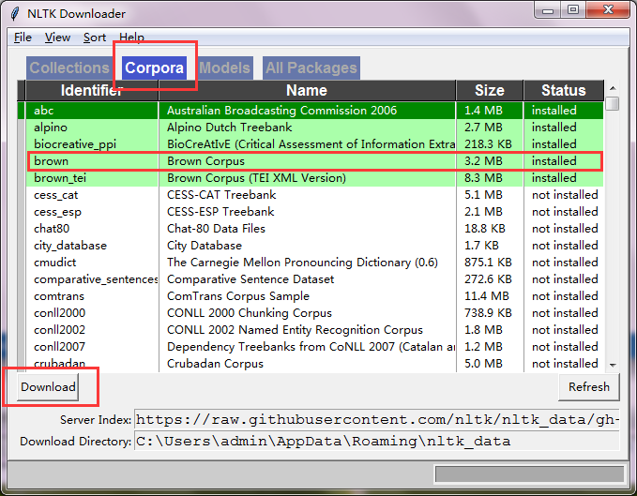
安装NLTK和下载语料库
如果只想单独安装brown语料库，则可以从【Corpora】选项的列表中选中“brown”，然后单击左下方的【Download】按钮进行下载。

Slide 23
安装NLTK和下载语料库
下载完以后，需要测试语料库是否下载成功，可以按照如下方式进行检测（假设下载了布朗语料库）：
from nltk.corpus import brown
brown.words()

Slide 24
jieba库的安装
如果希望对中文进行分词操作，则需要借助jieba分词工具完成。安装jieba库的方式比较简单，可以使用如下pip命令直接安装：
pip install jieba

Slide 25
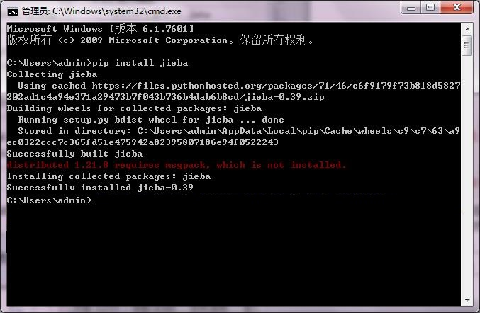
jieba库的安装
安装完成出现如下图所示的提示信息。
为了验证jieba库是否成功安装，我们可以在Jupyter Notebook中通过 import jieba 来引用，如果没有提示错误信息，则表示安装成功。

Slide 26
过渡页
01 文本数据分析工具
02 文本预处理
03 文本情感分析
04 文本相似度
05 文本分类

Slide 27
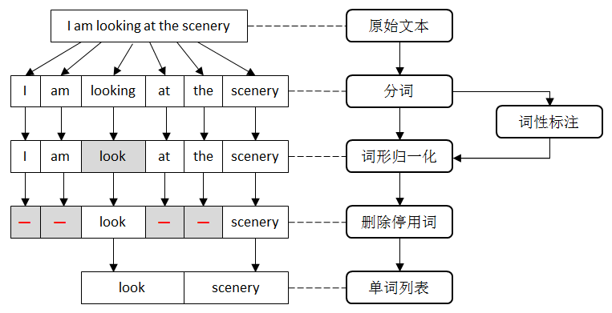
预处理的流程
文本预处理一般包括分词、词形归一化、删除停用词，具体流程如下所示：

Slide 28
分词
分词是指将由连续字符组成的语句，按照一定的规则划分成一个个独立词语的过程。
不同的语言具有不同的语法结构。
英文
中文
没有形式上的
分隔符
以空格为分隔符

Slide 29
分词
根据中文的结构特点，可以把分词算法分为以下三类：
它的基本思想是常用的词语是比较稳定的组合。
它的基本思想是在分词的同时进行句法、语义分析，利用句法信息和语义信息来处理歧义现象。
按照一定的策略将待分析的中文句子与一个“充分大的”机器词典中的词条进行匹配。
基于规则的
分词方法
基于统计的
分词方法
基于理解的
分词方法

Slide 30
分词
要想使用NLTK对英文句子分词，则可以调用word_tokenize()函数基于空格或标点进行划分，并返回单词列表。
sentence = 'I like bule.'
# 将句子切分为单词
words = nltk.word_tokenize(sentence)
['I', 'like', 'bule', '.']

Slide 31
分词
要想使用jieba对中文句子分词，则可以通过jieba.cut() 函数进行划分，该函数接收如下三个参数：
需要分词的字符串。
cut_all参数用来控制是否采用全模式。
HMM 参数用来控制是否使用 HMM 模型。

Slide 32
分词
如果将cut_all参数设为True，则表示按照全模式进行分词，示例如下：
sentence = '传智专修学院推出颠覆式办学模式'
# 全模式划分中文句子
terms_list = jieba.cut(sentence, cut_all=True)
print('【全模式】：'+ '/'.join(terms_list))
【全模式】：传/智/专修/修学/学院/推出/颠覆/式/办学/模式

Slide 33
分词
如果将cut_all参数设为False，则表示的是按照精确模式进行分词，示例如下：
sentence = '传智专修学院推出颠覆式办学模式'
# 全模式划分中文句子
terms_list = jieba.cut(sentence, cut_all=False)
print('【精确模式】：'+ '/'.join(terms_list))
【精确模式】：传智/专修/学院/推出/颠覆/式/办学/模式

Slide 34
词性标注
词性是对词语分类的一种方式。
英文词汇
中文词汇
名词、动词、形容词、数词、量词、代词、介词、副词、连词、感叹词、助词和拟声词。
名词、形容词、动词、代词、数词、副词、介词、连词、冠词和感叹词。

Slide 35
词性标注
词性标注，又称词类标注，是指为分词结果中的每个词标注一个正确的词性。
I love itcast
人称代词
动词
名词

Slide 36
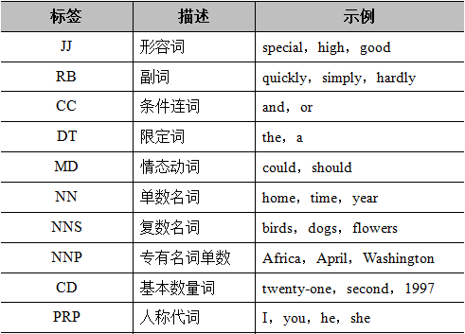
词性标注
NLTK库中使用不同的约定来标记单词，下面通过一张表来列举通用的词性标注集。

Slide 37
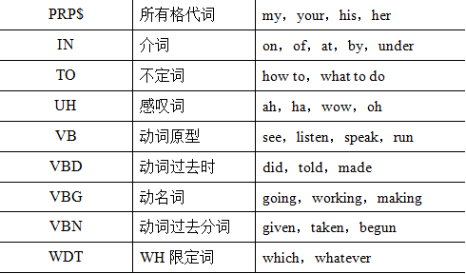
词性标注
通用的词性标注集续表。

Slide 38
词性标注
如果希望给单词标注词性，则需要先确保已经下载了averaged_perceptron_tagger模块，然后再调用pos_tag()函数进行标注。
words = nltk.word_tokenize('I love blue')
nltk.pos_tag(words)
[('I', 'PRP'), ('love', 'VBP'), ('blue', 'JJ')]

Slide 39
词形归一化
在英文中，一个单词常常是另一个单词的变种。
词根
一般进行时
一般过去时
look
looking
looked
一般在信息检索和文本挖掘时，需要对一个词的不同形态进行规范化，以提高文本处理的效率。

Slide 40
词形归一化
词形规范化过程主要包括两种：词干提取和词形还原。
是指删除不影响词性的词缀，得到单词词干的过程。
能够捕捉基于词根的规范单词形式。
词干提取
词形还原

Slide 41
词形归一化
词干提取和词形还原的示例如下：

Slide 42
词形归一化
目前最受欢迎的就是波特词干提取器，它是基于波特词干算法来提取词干的，这些算法都集中在PorterStemmer类中。
from nltk.stem.porter import PorterStemmer
porter_stem = PorterStemmer()
porter_stem.stem('watched')
'watch'

Slide 43
词形归一化
还可以用兰卡斯特词干提取器，它是基于兰卡斯特词干算法来提取词干的，这些算法都集中在LancasterStemmer类中。
from nltk.stem.lancaster import LancasterStemmer
lancaster_stem = LancasterStemmer()
# 按照兰卡斯特算法提取词干
lancaster_stem.stem('jumped')
'jump'

Slide 44
词形归一化
还有一些其它的词干器，比如SnowballStemmer，它除了支持英文以外，还支持其它13种不同的语言。
from nltk.stem import SnowballStemmer
snowball_stem = SnowballStemmer('english')
snowball_stem.stem('listened')
'listen'

Slide 45
词形归一化
NLTK库中提供了一个强大的还原模块，它使用WordNetLemmatizer类来获得根词，使用前需要确保已经下载了wordnet语料库。
词形还原是去除词缀以获得单词的基本形式。
这个基本形式称为根词，而不是词干。根词始终存在于词典中，词干不一定是标准的单词，它可能不存在于词典中。

Slide 46
词形归一化
WordNetLemmatizer类里面提供了一个lemmatize()方法，用于获得单词的基本形式。
lemmatize()方法会比对wordnet语料库，并采用递归技术删除词缀，直至在词汇网络中找到匹配项，最终返回输入词的基本形式。
如果没有找到匹配项，则直接返回输入词，不做任何变化。

Slide 47
词形归一化
下面是一个基于WordNetLemmatizer的词形还原示例。
wordnet_lem = WordNetLemmatizer()
# 还原books单词的基本形式
wordnet_lem.lemmatize('books')
wordnet_lem.lemmatize('went')
'book'
'went'

Slide 48
词形归一化
单词went并没有还原，这主要是因为它具有多种词性，went作为动词使用时，代表单词go的过去式，但是作为名词使用的话，它表示的是人名文特。

Slide 49
词形归一化
可以直接在词形还原时指定词性，也就是说在调用lemmatize()方法时将词性传入pos参数。
# 指定went的词性为动词
wordnet_lem.lemmatize('went', pos='v')
'go'

Slide 50
删除停用词
思考：
什么是停用词？

Slide 51
删除停用词
停用词是指在信息检索中，为节省存储空间和提高搜索效率，在处理自然语言文本之前或之后会自动过滤掉某些没有具体意义的字或词。
比如：
英文单词“I”、“the”或中文中的“啊”等。

Slide 52
删除停用词
如果直接用包含大量停用词的文本作为分析对象，则可能会导致分析结果存在较大偏差，通常在处理过程中会将它们从文本中删除。

Slide 53
删除停用词
停用词都是人工输入、非自动化生成的，生成后的停用词会形成一个停用词表，但是并没有一个明确的停用词表能够适用于所有的工具。
对于中文的停用词，可以参考中文停用词库、哈工大停用词表、百度停用词列表。
对于其它语言来说，可以参照https://www.ranks.nl/stopwords进行了解。

Slide 54
删除停用词
NLTK库里面有一个标准的停用词列表，在使用之前要确保已经下载了stopwords语料库，并且用import语句导入stopwords模块。
from nltk.corpus import stopwords
stop_words = stopwords.words('english')

Slide 55
过渡页
01 文本数据分析工具
02 文本预处理
03 文本情感分析
04 文本相似度
05 文本分类

Slide 56
文本情感分析
文本情感分析，又称为倾向性分析和意见挖掘，是指对带有情感色彩的主观性文本进行分析、处理、归纳和推理的过程。
I like this movie very much.
正向

Slide 57
文本情感分析
情感分析还可以细分为情感极性（倾向）分析、情感程度分析及主客观分析等。
其中，情感极性分析的目的在于，对文本进行褒义、贬义、中性的判断，比如对于“喜爱”和“厌恶”这两个词，就属于不同的情感倾向。

Slide 58
文本情感分析
目前，常见的情感极性分析方法主要分为两种：基于情感词典和基于机器学习。
通过制定一系列的情感词典和规则，对文本进行段落拆解、句法分析，计算情感值，最后通过情感值来作为文本的情感倾向依据。
将目标情感分为两类：正、负，或者是根据不同的情感程度划分为1~5类，然后对训练文本进行人工标注，进行有监督的机器学习过程。
情感词典
机器学习

Slide 59
文本情感分析
最简单的情感极性分析的方式就是情感词典，其实现的大致思路如下：
对文本进行分词操作，从中找出情感词、否定词以及程度副词。
判断每个情感词之前是否有否定词及程度副词，将它之前的否定词和程度副词划分为一组。
将所有组的得分加起来，得分大于0的归于正向，小于0的归于负向。
第1步
第2步
第3步

Slide 60
文本情感分析
例如，有这么一句商品评价：
“这款蓝牙耳机的款式比较好看，操作也比较简单，不过音质真的太烂了，耳塞也不好用。”
积极情感词
消极情感词
修饰词：太
修饰词比较
否定词：不
+1
-1
*4
*2
*-1

Slide 61
文本情感分析
此时，这一句商品评价的情感分值为：
1*2 + 1*2 - 1*4 + 1*-1 = -1
比较好看
比较简单
太烂
不好用
最终得到的情感分值为-1,表明商品评价属于一条差评。

Slide 62
文本情感分析
使用情感词典的方式虽然简单粗暴，但是非常实用，不过一旦遇到一些新词或者特殊词，就无法识别出来，扩展性非常不好。

Slide 63
文本情感分析
还可以基于机器学习模型进行情感极性分析，其中，朴素贝叶斯是经典的机器学习算法之一，也是为数不多的基于概率论的分类算法。
朴素贝叶斯的思想基础是：对于给出的待分类项，求解在此项出现的条件下各个类别出现的概率，哪个最大，就认为此待分类项属于哪个类别。

Slide 64
文本情感分析
nltk.classify模块中的NaiveBayesClassifier类实现了朴素贝叶斯分类算法，该类中有一个类方法train()，主要用于根据训练集来训练模型。
train(cls, labeled_featuresets , estimator = ELEProbDist)
labeled_featuresets -- 表示分类的特征集列表。

Slide 65
过渡页
01 文本数据分析工具
02 文本预处理
03 文本情感分析
04 文本相似度
05 文本分类

Slide 66
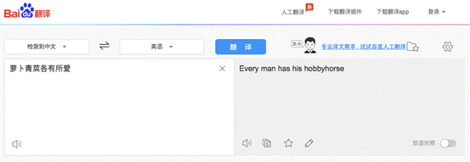
文本相似度
在诸如信息检索、数据挖掘、机器翻译、文档复制检测等领域中，如何度量句子或短语之间的相似度显得尤为重要。

Slide 67
文本相似度
文本相似度的衡量计算主要包括如下三种方法：
将文本映射到向量空间，再利用余弦相似度等方法进行计算。
比如卷积神经网络的ConvNet、用户点击数据的深度学习语义匹配模型DSSM等。
基于关键字匹配的传统方法，比如N-gram相似度。
关键字匹配
映射向量
深度学习

Slide 68
文本相似度
随着深度学习的发展，文本相似度的方法已经逐渐不再是基于关键词匹配的传统方法，而是转向了深度学习，目前结合向量的深度学习使用较多。

Slide 69
文本相似度
文本映射到向量，再利用余弦相似度计算的一般实现步骤如下：
从每篇文章中各取出若干个关键词，再把这些关键词合并成一个集合，然后计算每篇文章中各个词对于这个集合中的关键词的词频。
通过特征提取的模型或手动实现，找出这两篇文章的关键词。
生成两篇文章中各自的词频向量。
计算两个向量的余弦相似度，值越大则表示越相似。
第1步
第2步
第3步
第4步

Slide 70
过渡页
01 文本数据分析工具
02 文本预处理
03 文本情感分析
04 文本相似度
05 文本分类

Slide 71
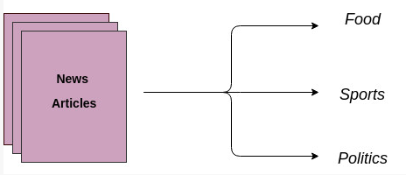
文本分类
文本分类是指按照一定的分类体系或标准，用电脑对文本集进行自动分类标记，主要的目的是将文本或文档自动地归类为一种或多种预定义的类别。

Slide 72
文本分类
文本分类被广泛应用于解决各种商业领域的问题，常见应用包括：
理解社交媒体用户的情感
识别垃圾邮件与正常邮件
自动标注用户的查询
将新闻按已有的主题分类

Slide 73
文本分类
文本分类的一般实现步骤如下：
包括数据集以及基本的预处理工作，用于将原始语料格式化为同一格式，便于后续进行统一处理。
从文档中抽取出反映文档主题的特征。
分类器模型会在一个有标注数据集上进行训练。
分类器的测试结果分析。
数据准备
特征抽取
模型训练
结果评价

Slide 74
本章小结
本章主要介绍了文本分析的相关知识，具体包括文本分析工具的安装及基本使用、文本预处理、文本情感分析、文本相似度和文本分类，最后结合所学的知识开发了一个商品评价分析的案例。
希望大家通过对本章的学习，可以理解文本数据分析的原理，以便后续能基于机器学习更深入地去探索。

